Slide 1
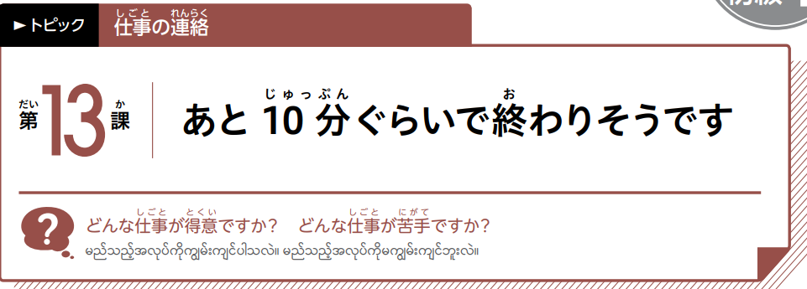
1L13-1
Notes:
〈ご案内〉
＊本PPTは、日本語教材『いろどり 生活の日本語』（国際交流基金）を、国際交流基金ヤンゴン日本文化センターが
ミャンマー語に翻訳作成した『いろどり 生活の日本語』ミャンマー語版を基に作成しました。
＊本PPTは、営利/非営利に関わらず、授業などで使えます。また、改変等も自由です。
＊本PPTの頒布は、無償・有償を問わず、禁止します。他者へ案内する際は、JFYGのリンクをご利用下い。
＊シャドーイングは、全スクリプトありと、スクリプトなしの2枚のみがあります。
必要に応じて、スクリプト一部分ありなども作成し、お使いください。
＊『いろどり』以外のイラストや写真等を利用した場合、ノート欄に利用サイト等を記載しています。
イラストの著作権は、それぞれの著作者に帰属しています。
①教材『いろどり』 https://sites.google.com/view/irodori-th
②いらすとや https://www.irasutoya.com/
③イラストAC https://www.ac-illust.com/
【『いろどり』（ミャンマー語版）PPT制作：国際交流基金ヤンゴン日本文化センターhttps://yg.jpf.go.jp/irodori/】

Slide 2
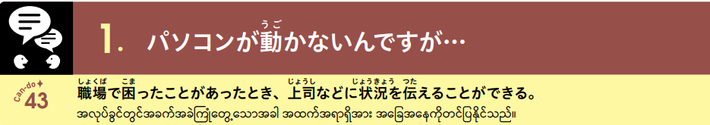
1L13-1
Notes:
いらすとや

Slide 3



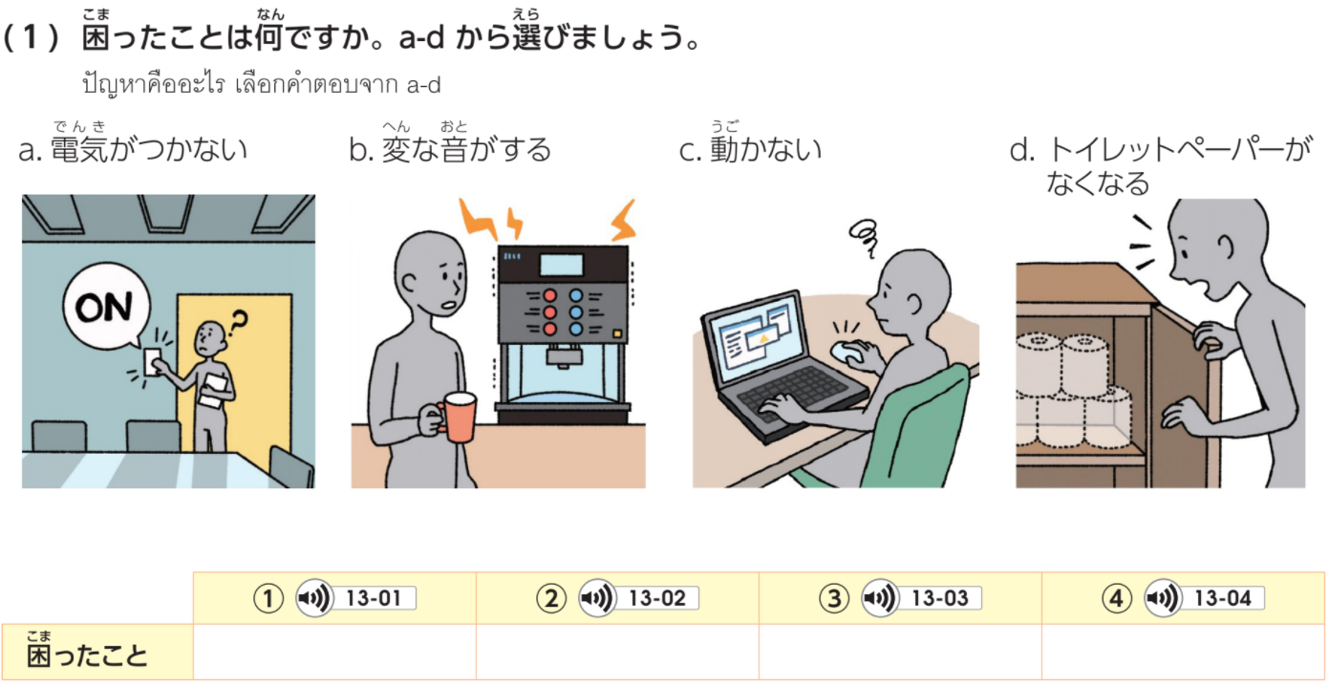

1L13-1

Slide 4
1L13-1
d
b
c
a

Slide 5

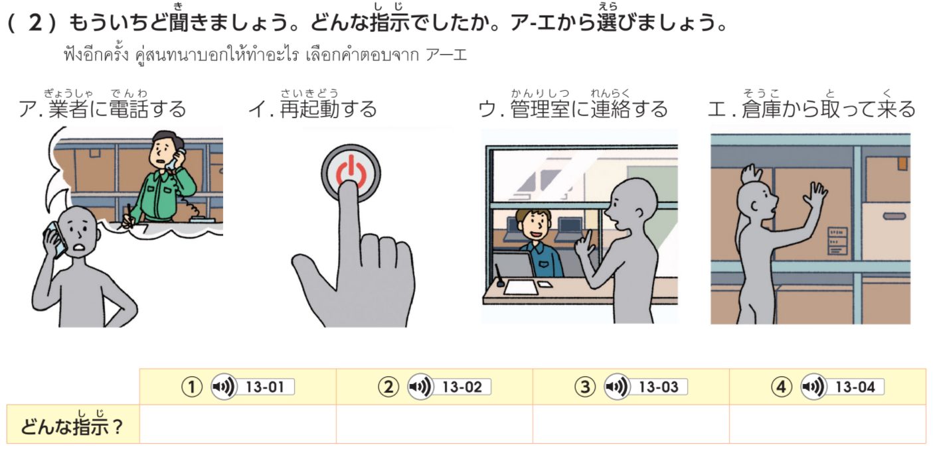
1L13-2

Slide 6
1L13-2
エ
ア
イ
ウ

Slide 7
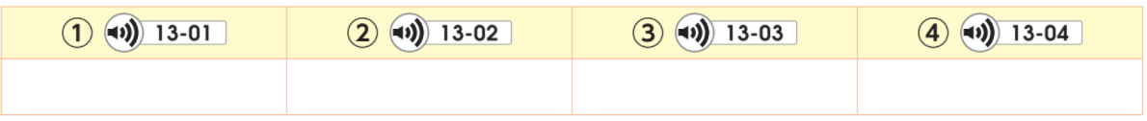
1L13-2

Slide 8

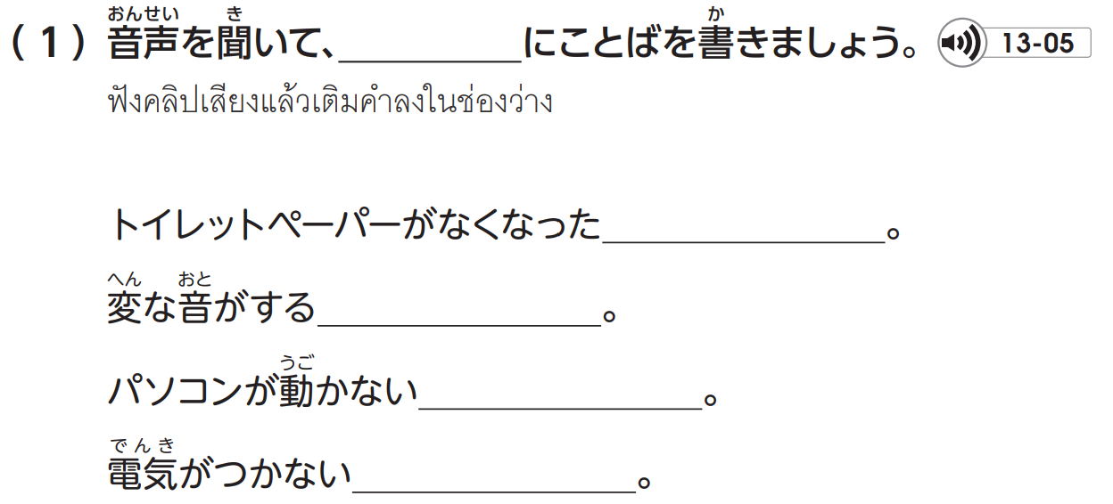

1L13-3

Slide 9
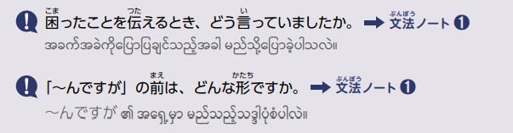
1L13-3
んですが
んですが
んですが
んですが

Slide 10


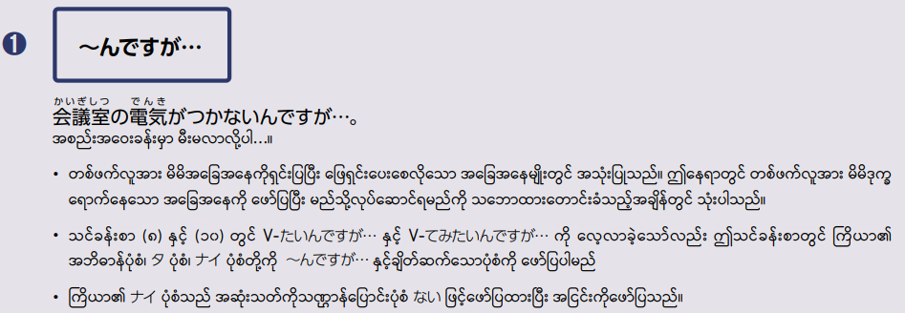
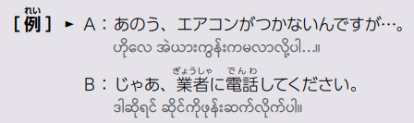
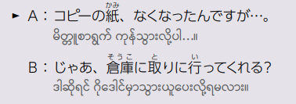
1L13-18

Slide 11
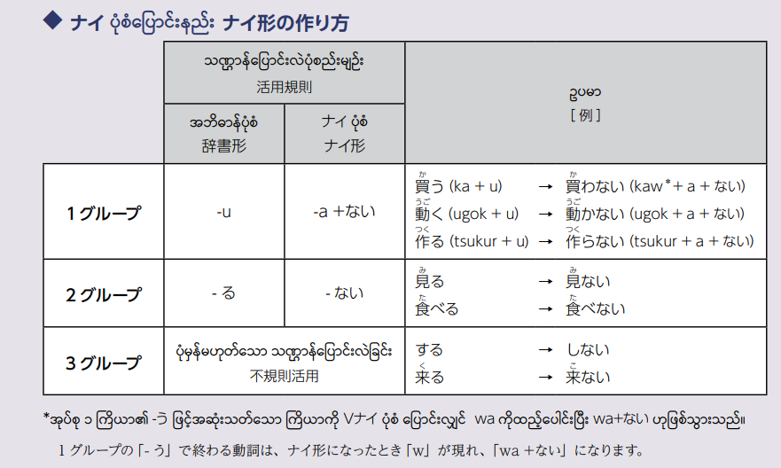
1L13-18

Slide 12
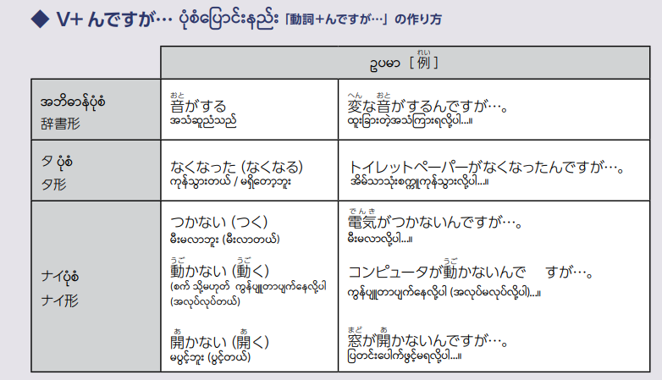
1L13-19

Slide 13
1L13-3

Slide 14


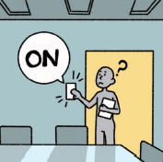
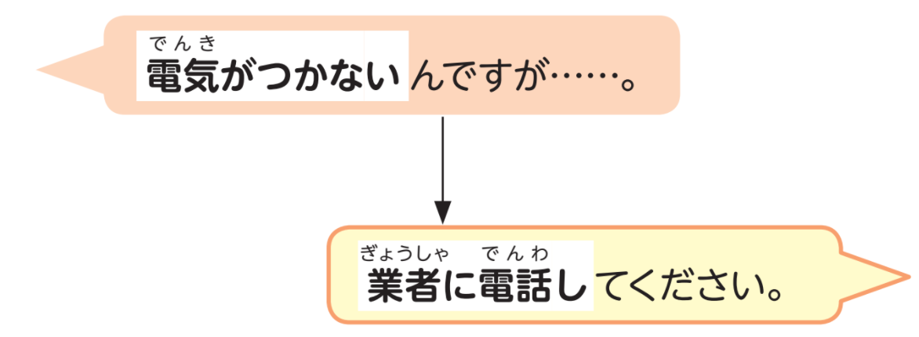
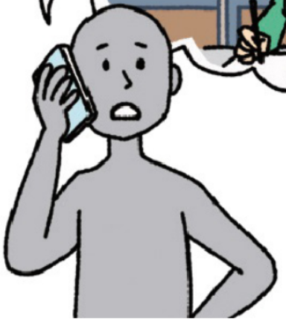
1L13-3

Slide 15

1L13-3

Slide 16
1L13-3

Slide 17

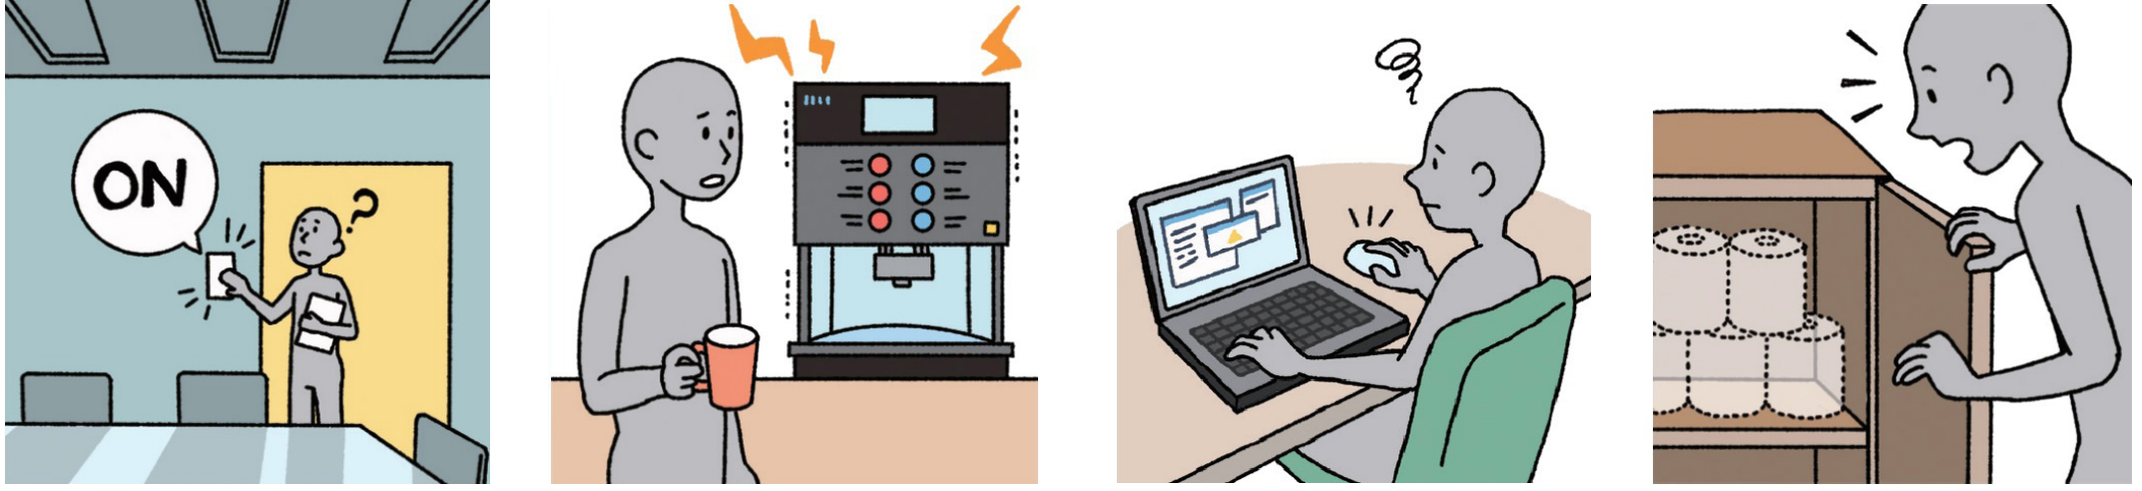
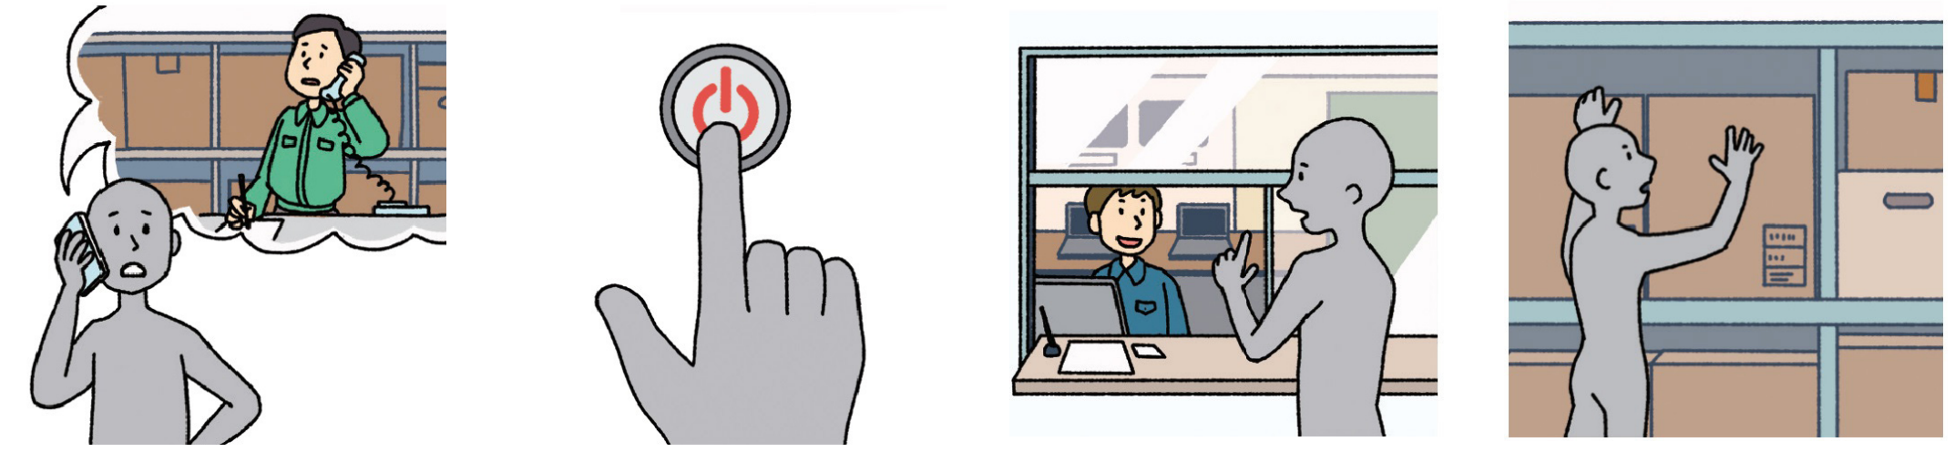
1L13-3

Slide 18
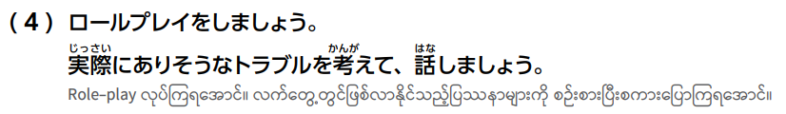
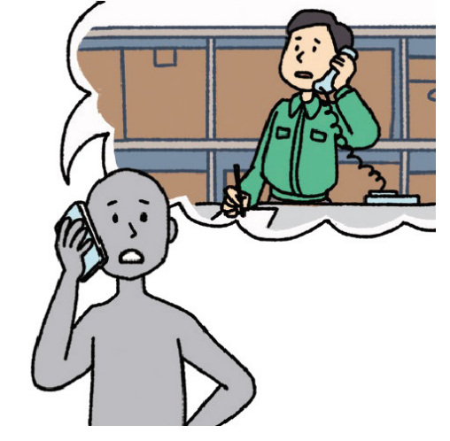
1L13-3

Slide 19
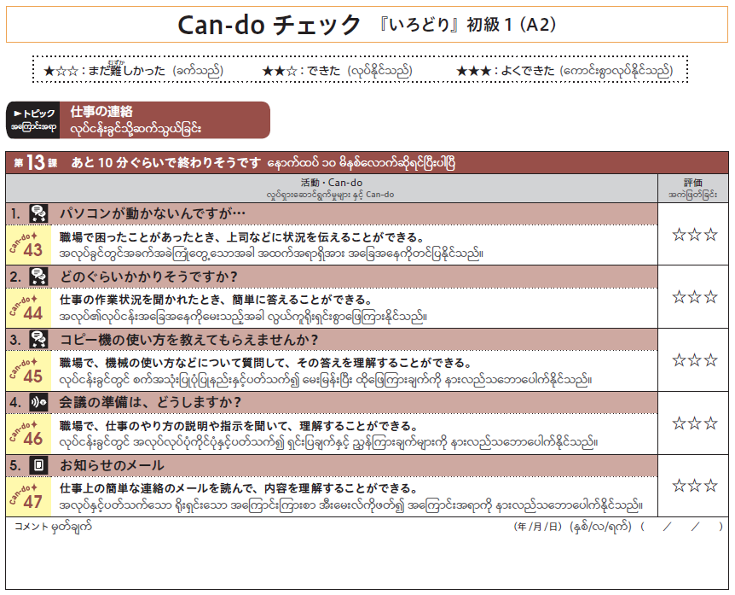

Slide 20
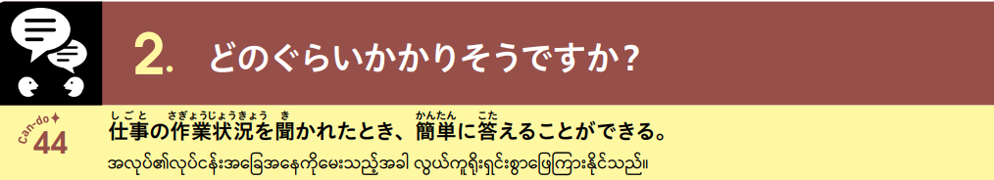
1L13-4

Slide 21



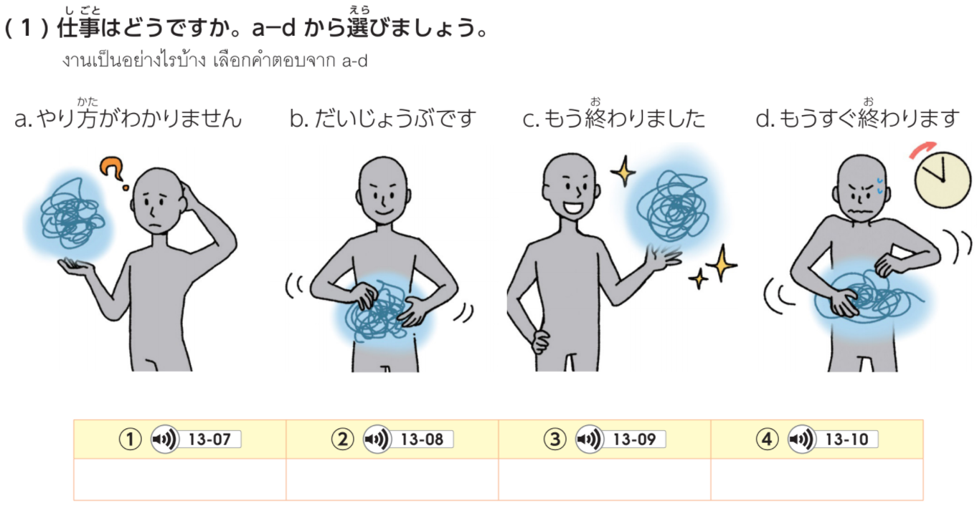
1L13-4

Slide 22
1L13-4
b
a
d
c

Slide 23


1L13-4

Slide 24

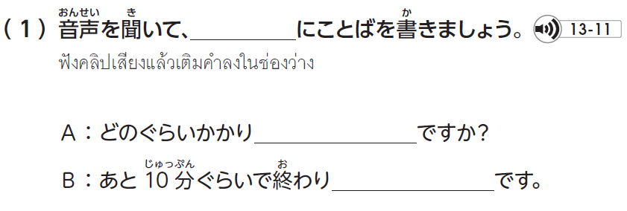

1L13-5

Slide 25

1L13-5
そう
そう

Slide 26
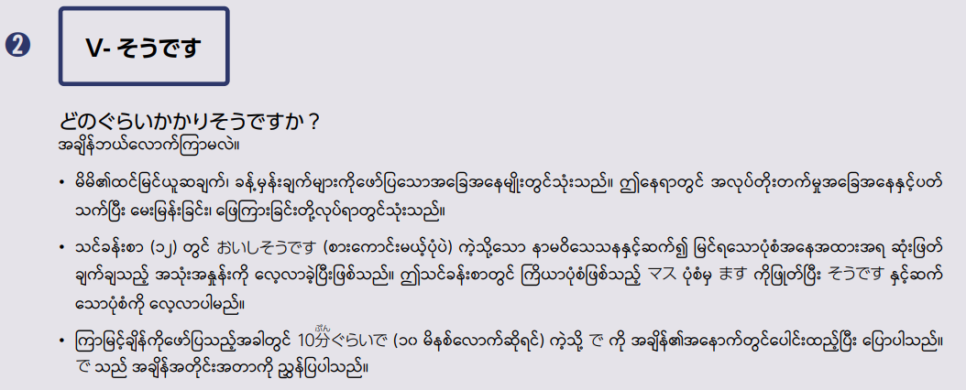
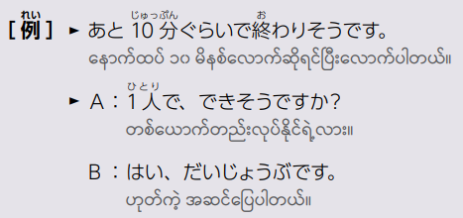
1L13-19

Slide 27

1L13-5

Slide 28

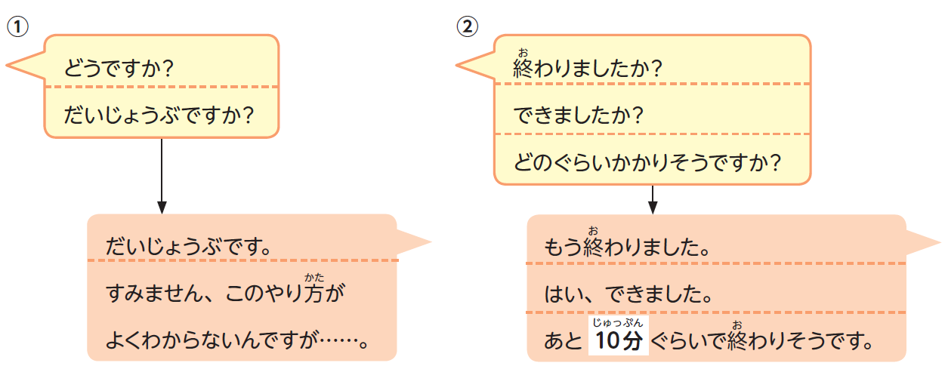
1L13-5

Slide 29
1L13-5

Slide 30
1L13-5

Slide 31
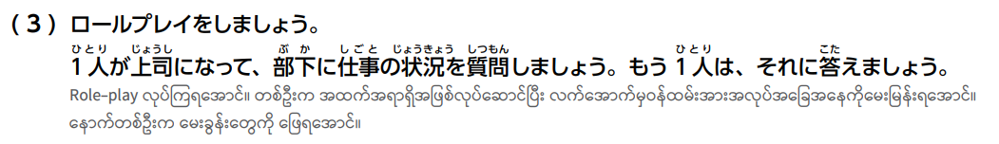

1L13-5
Notes:
いらすとや

Slide 33
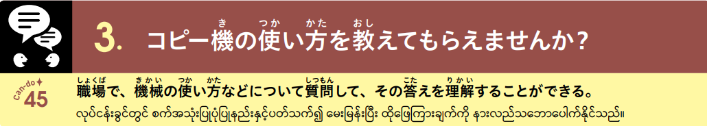
1L13-6

Slide 34




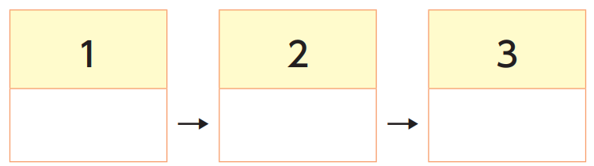
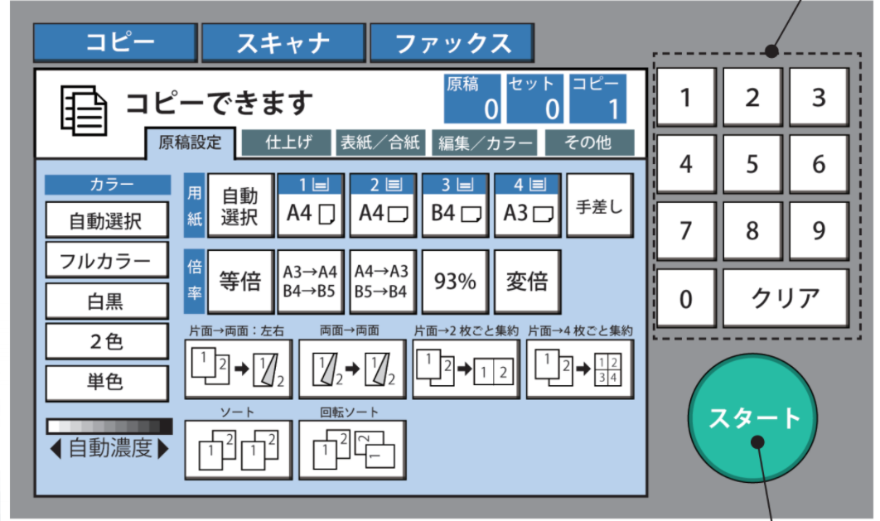
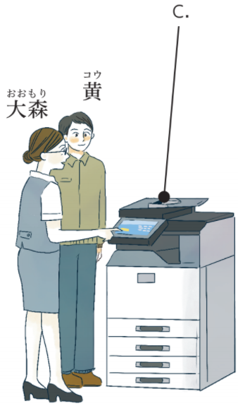
1L13-6

Slide 35
1L13-6
c
a
b

Slide 36

1L13-6

Slide 37
1L13-6
りょうめん かた
両面コピーとカラーコピーのやり方

Slide 38

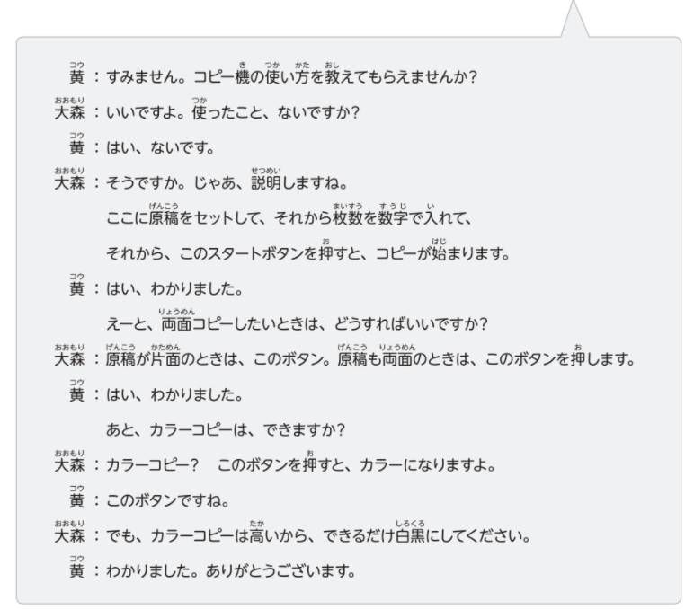


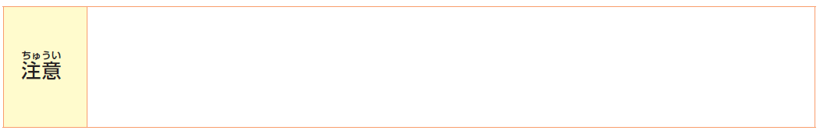
1L13-7

Slide 39








1L13-7
しろくろ
できるだけ白黒にしてください。

Slide 40

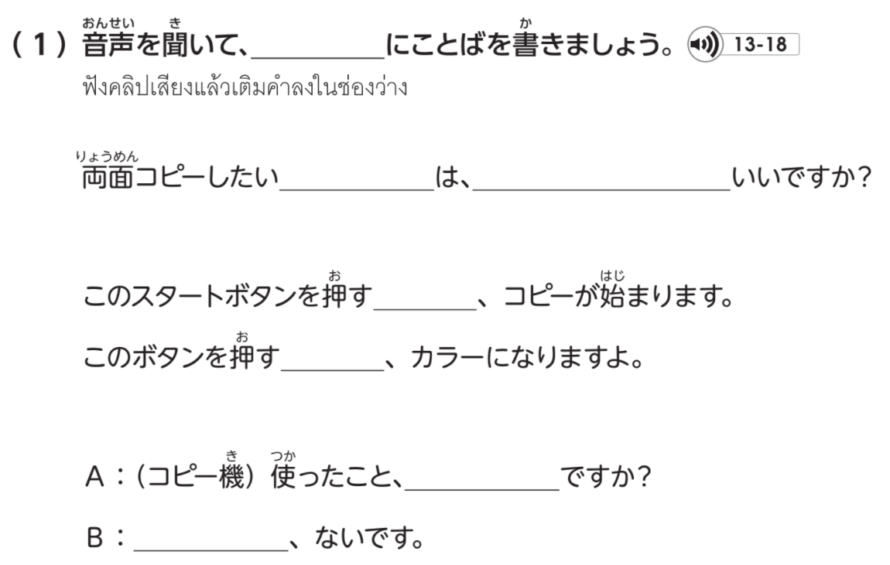

1L13-8

Slide 41
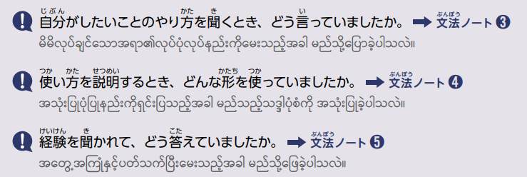
1L13-8
とき
どうすれば
と
と
ない
はい

Slide 42
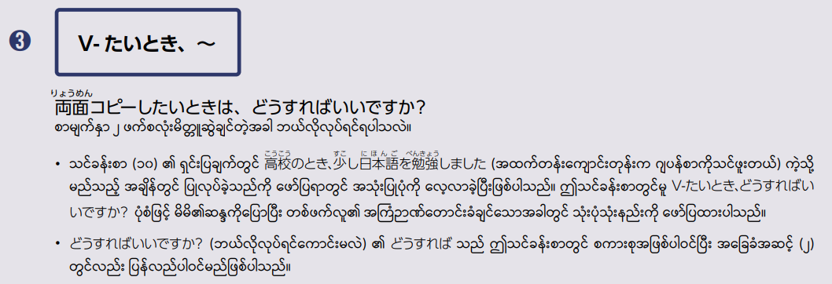
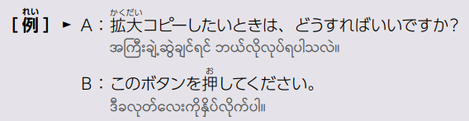
1L13-20

Slide 43
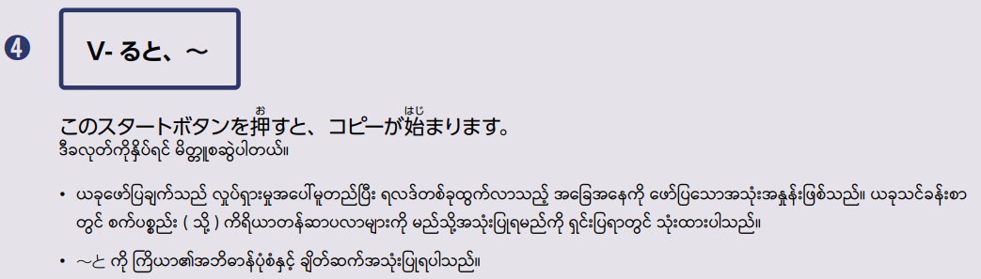
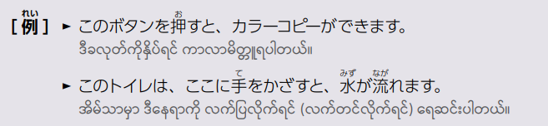
1L13-20

Slide 44
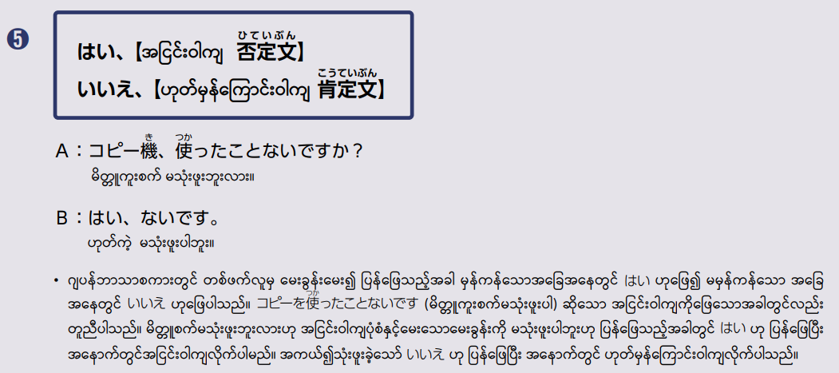
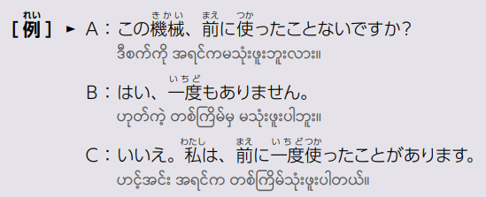
1L13-21

Slide 45

1L13-8
Notes:
Kコメント：ここは、会話を聞くだけのところですよね。

Slide 46


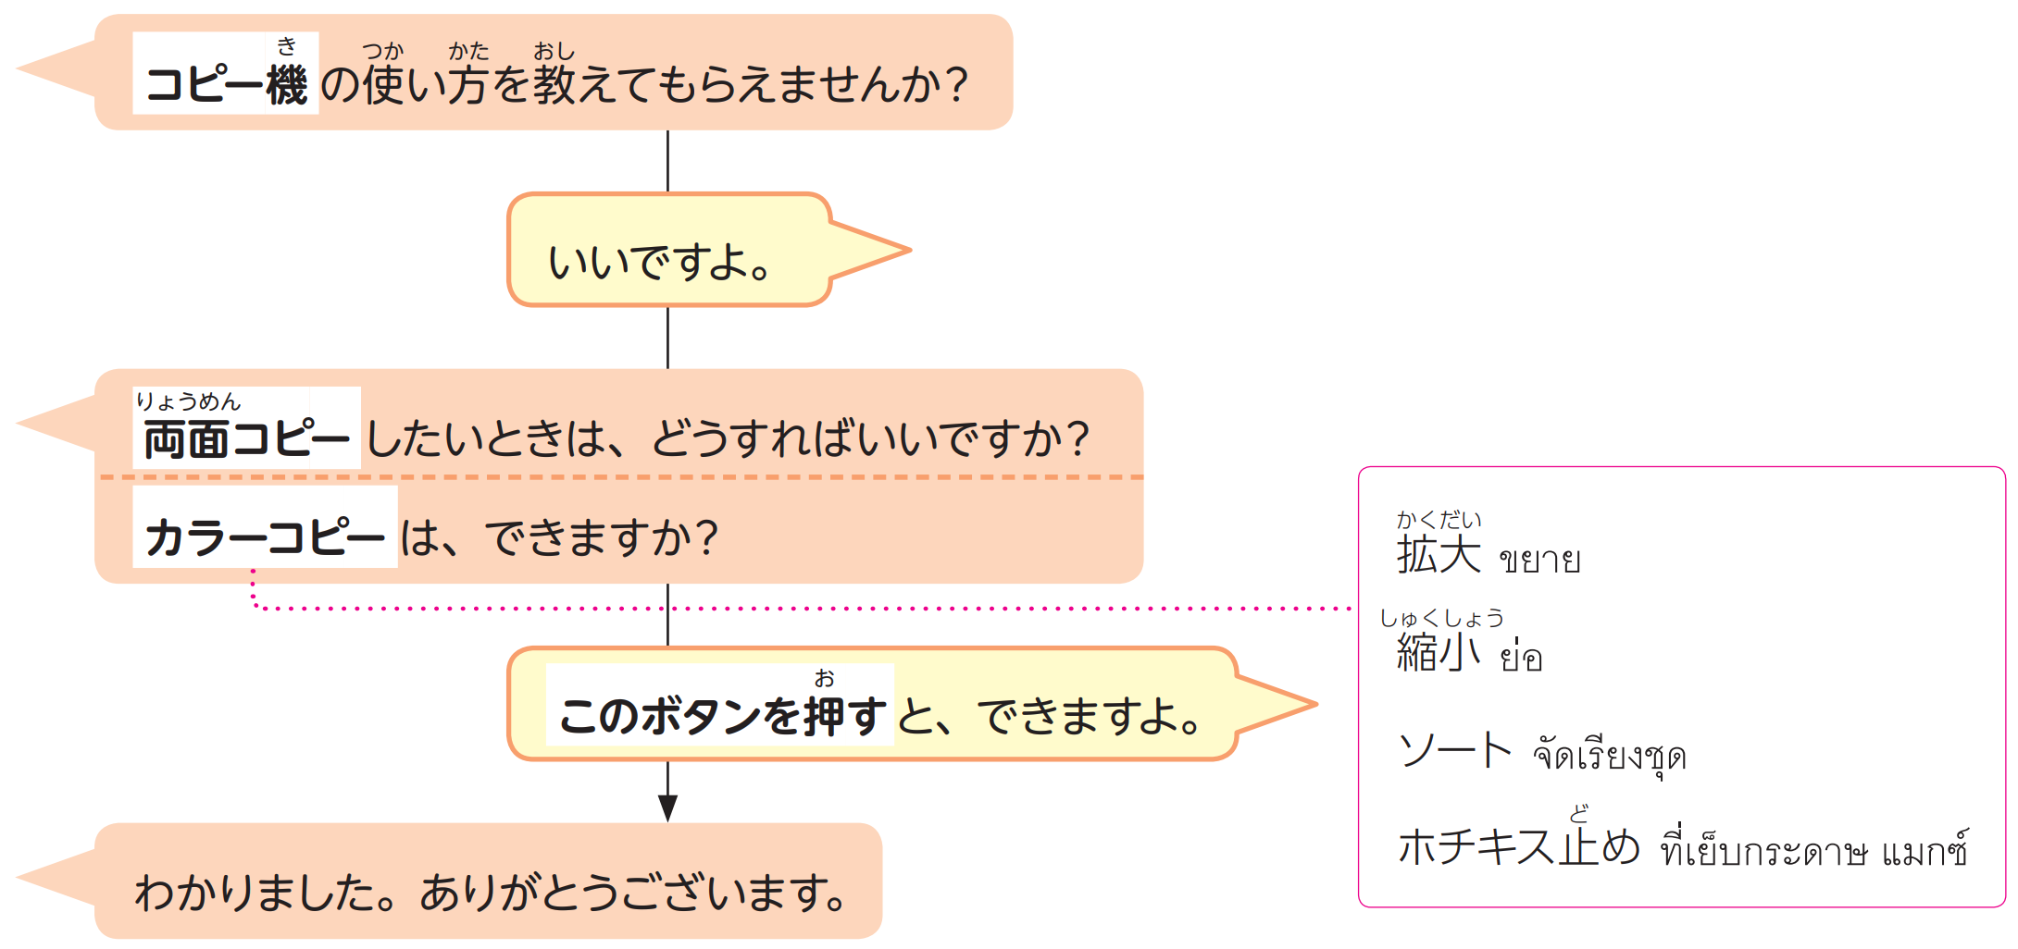
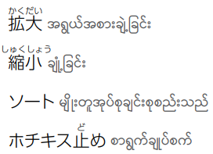
1L13-9

Slide 47

1L13-9

Slide 48
1L13-9

Slide 49
1L13-9

Slide 50
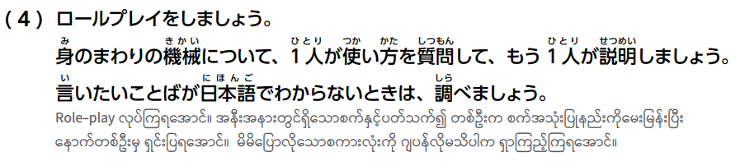


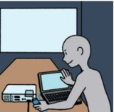
1L13-9

Slide 52
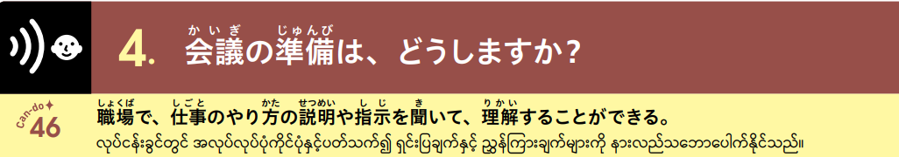
1L13-10

Slide 53

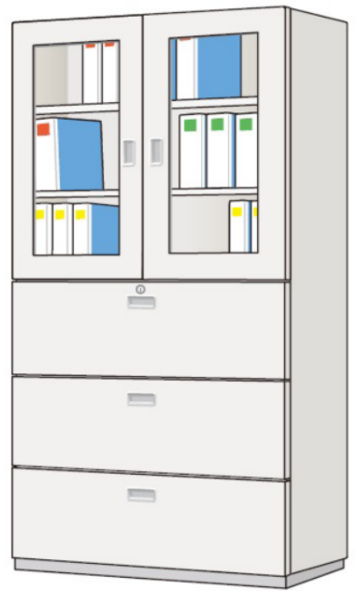

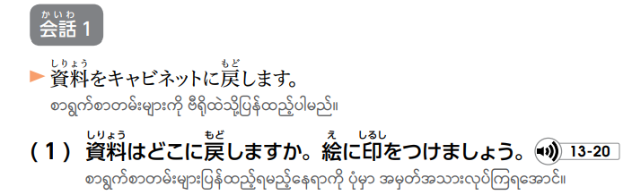
1L13-10

Slide 54
1L13-10

Slide 55


1L13-10

Slide 56
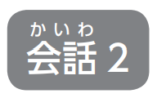


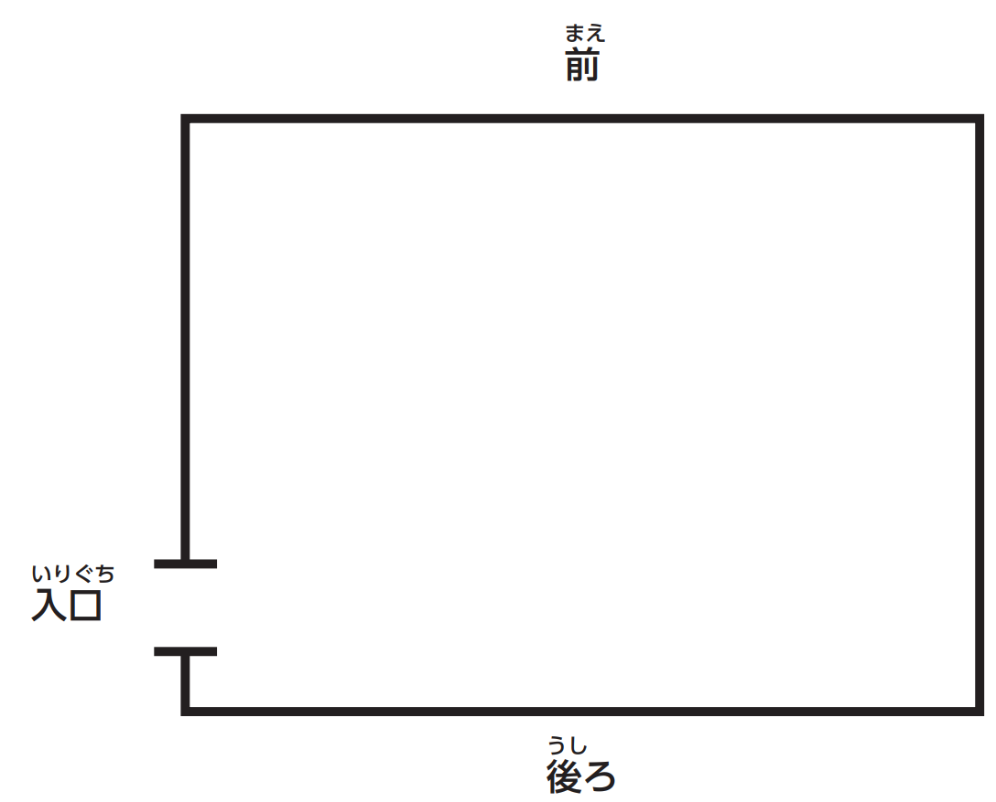
1L13-11

Slide 57


1L13-11

Slide 58


1L13-11

Slide 59








1L13-12

Slide 60
1L13-12
a e
b d

Slide 61


1L13-12

Slide 63

1L13-13

Slide 64




1L13-13

Slide 65
1L13-13

Slide 66

1L13-13

Slide 67
1L13-13
う あ にちじ
打ち合わせの日時、
ばしょ
場所

Slide 68

1L13-13

Slide 69








1L13-13
だいご かいぎしつ

Slide 71



1L13-17

Slide 72


1L13-17

Slide 73


1L13-17

Slide 74


1L13-22

Slide 75

1L13-22

Slide 76

1L13-22

Slide 77

1L13-23

Slide 78

1L13-23

Slide 79

1L13-23

